Slide 1



การประชุมคณะกรรมการขับเคลื่อนโครงการเพิ่มทักษะด้านอาชีพแก่นักเรียนครอบครัวยากจนของจังหวัดแพร่
ที่ไม่ได้เรียนต่อหลังจบการศึกษาภาคบังคับ
ครั้งที่ ๒/2563
วันพุธที่ ๘ มกราคม 256๓
ณ ห้องประชุมจดหมายเหตุ ชั้น ๒ ศาลากลางจังหวัดแพร่
Notes:
1

Slide 2

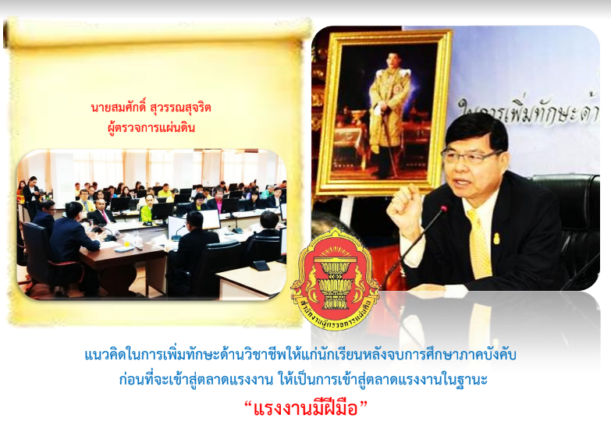
วาระการประชุมที่ 1 เรื่องที่ประธานแจ้งให้ที่ประชุมทราบ

Slide 3
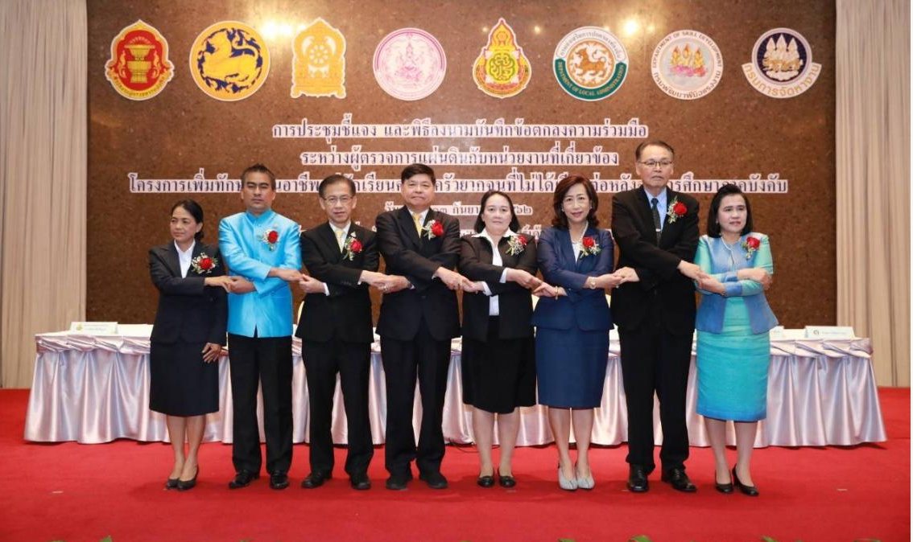
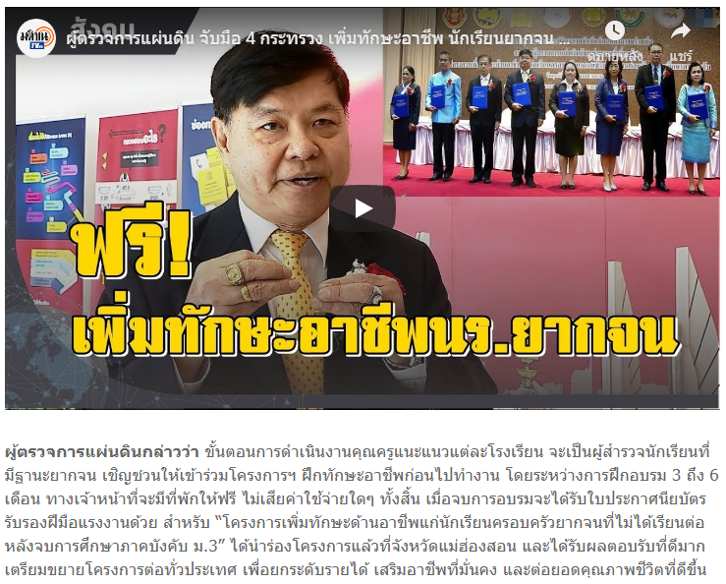
ผู้ตรวจการแผ่นดิน จับมือ 4 กระทรวง เพิ่มทักษะอาชีพนักเรียนยากจน ฟรี!
พิธีบันทึกข้อตกลงความร่วมมือระหว่างผู้ตรวจการแผ่นดินกับหน่วยงานที่เกี่ยวข้องอันได้แก่ กระทรวงมหาดไทย กระทรวงศึกษาธิการ กระทรวงพัฒนาสังคมและความมั่นคงของมนุษย์ สำนักงานคณะกรรมการการศึกษาขั้นพื้นฐาน กรมส่งเสริมการปกครองท้องถิ่น กรมพัฒนาฝีมือแรงงาน และกรมการจัดหางาน เมื่อวันที่ 13 กันยายน 2562 ณ ห้องคอนเวนชั่นเซ็นเตอร์ โรงแรมรามาการ์เด้นส์ กรุงเทพมหานคร ในการดำเนินโครงการเพิ่มทักษะด้านอาชีพแก่นักเรียนครอบครัวยากจนที่ไม่ได้เรียนต่อหลังจบการศึกษาภาคบังคับ

Slide 4
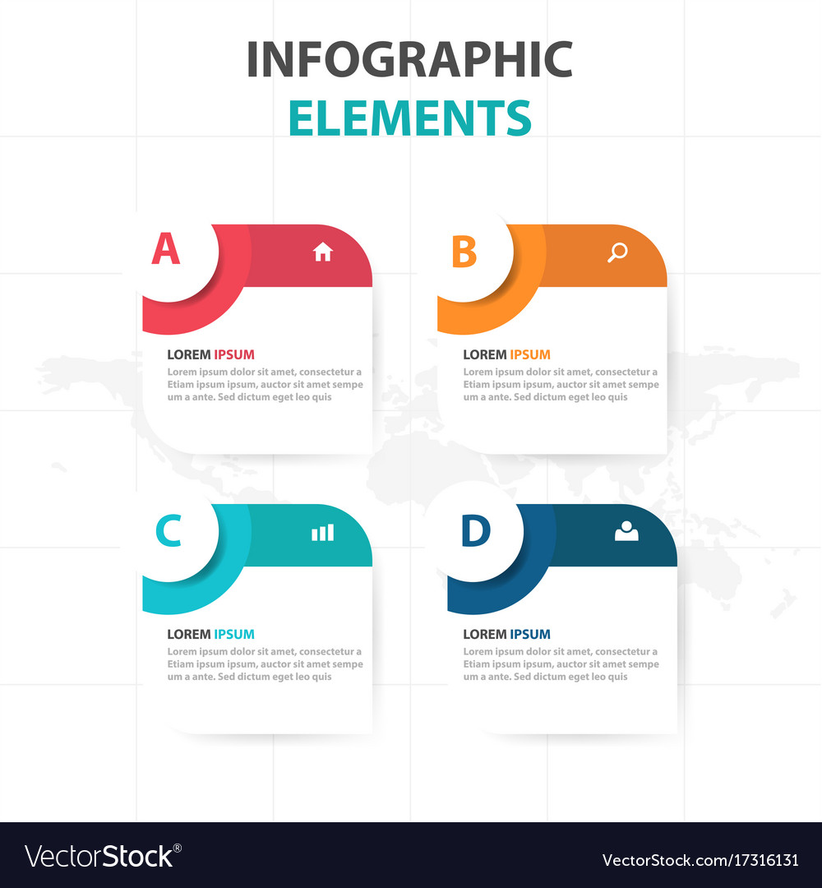
วาระการประชุมที่ 1 เรื่องที่ประธานแจ้งให้ที่ประชุมทราบ
ข้อเน้นย้ำของผู้ตรวจการแผ่นดิน
กำหนดหลักสูตรควรคำนึงถึงหลักสูตรที่เป็นทางเลือกสำหรับนักเรียนหญิง
กำหนดช่วงเวลานำนักเรียนมาศึกษาดูงาน ช่วงปลายเดือน กุมภาพันธ์ - ต้นเดือนมีนาคม
รูปแบบการสื่อสาร
ระหว่างหน่วยงาน/ผู้ปฏิบัติ
การประชุมชี้แจงครูแนะแนว
๑. ควรแจ้งหลักสูตรให้ทราบ
๒. ควรเชิญมาฟังให้ครบทุกโรงเรียน
๑. แนะนำ website โครงการฯ ให้ครูแนะแนวทราบ
๒. พิจารณาจัดให้มีระบบสื่อสาร ๒ ทาง

Slide 5


วาระการประชุมที่ 2 เรื่องรับรองรายงานการประชุม
รายงานการประชุมคณะกรรมการขับเคลื่อนโครงการเพิ่มทักษะด้านอาชีพแก่นักเรียนครอบครัวยากจนของจังหวัดแพร่ที่ไม่ได้เรียนต่อหลังจบการศึกษาภาคบังคับ ครั้งที่ ๑/๒๕๖๓ เมื่อวันที่ ๒๒ ตุลาคม ๒๕๖๒
ณ ห้องประชุม อาคารฝึกอบรม สำนักงานพัฒนาฝีมือแรงงานแพร่ (เอกสารแนบ ๑)
ที่ประชุมมีท่านใดแก้ไขเพิ่มเติมหรือไม่.........................................................
..................................................................................................................................
..................................................................................................................................

Slide 6

วาระการประชุมที่ 3 เรื่องสืบเนื่อง
สืบเนื่องจาก มติที่ประชุมคณะกรรมการขับเคลื่อนโครงการ ฯ ครั้งที่ ๑/๒๕๖๓ เห็นชอบปฏิทินการดำเนินงานโครงการฯ ของจังหวัดและให้เพิ่มเติมคำสั่งคณะกรรมการ, คณะอนุกรรมการและคณะทำงาน ในทุกมิติให้มีความสมบูรณ์ จังหวัดแพร่จึงได้มีคำสั่ง (เพิ่มเติม) จำนวน ๒ คำสั่ง มีอำนาจหน้าที่ (เอกสารแนบ 2) ดังต่อไปนี้

Slide 7

ปฏิทินการดำเนินงานของจังหวัดตามโครงการเพิ่มทักษะด้านวิชาชีพแก่นักเรียนครอบครัวยากจนที่ไม่ได้ศึกษาต่อหลังจบการศึกษาภาคบังคับ
ขั้นตอน | ปฏิทิน
1. การแต่งตั้งคณะกรรมการขับเคลื่อนโครงการฯ เพื่อแต่งตั้งและมอบหมายหน้าที่ความรับผิดชอบให้กับคณะกรรมการขับเคลื่อนโครงการฯ (หน่วยงานรับผิดชอบหลัก สำนักงานพัฒนาฝีมือแรงงานจังหวัด) | ภายใน 15 ตุลาคม 2562
2. การประชุมคณะกรรมการขับเคลื่อนโครงการฯ เพื่อพิจารณา 2.1 จัดทำปฏิทินและกำหนดวันที่ต้องดำเนินการ ได้แก่ การประชุมชี้แจงฯ การศึกษาดูงาน และการเปิดการฝึกอบรม 2.2 เห็นชอบหลักสูตรที่จะเปิดอบรม 2.3 มอบหมายหน่วยงานต้นสังกัดสถานศึกษาจัดทำแบบสอบถามและแบบสรุปฯ | ครั้งที่ 1 และ 2 ภายใน 31 ตุลาคม 2562
3. การประชุมชี้แจงผู้อำนวยการโรงเรียนและครูแนะแนว เกี่ยวกับวัตถุประสงค์ ขั้นตอน ปฏิทิน ร่วมกับโครงการเตรียมความพร้อมแก่กำลังแรงงานในกิจกรรมสร้างเครือข่ายการ แนะแนวอาชีพ (หน่วยงานรับผิดชอบหลัก สำนักงานจัดหางานจังหวัด) | ภายใน 15 พฤศจิกายน 2562
4. การสำรวจและจำแนกนักเรียนกลุ่มเป้าหมาย ที่ต้องการฝึกอบรมทักษะอาชีพตามโครงการฯ และสรุปผลฯ ส่งผลให้หน่วยงานที่เกี่ยวข้องต่อไป (หน่วยงานรับผิดชอบหลัก หน่วยงานต้นสังกัดของโรงเรียนและโรงเรียน) | ภายใน 21 ธันวาคม 2562
5. การสนับสนุนเงินสงเคราะห์ครอบครัวผู้มีรายได้น้อยและไร้ที่พึ่ง เงินสงเคราะห์กองทุนคุ้มครองเด็ก เงินทุนเพื่อการประกอบอาชีพหรือเงินสงเคราะห์อื่นแก่นักเรียนกลุ่มเป้าหมาย เพื่อพิจารณาการสนับสนุนเงินสงเคราะห์ประเภทต่าง ๆ ตามระเบียบและหลักเกณฑ์ที่กำหนด (หน่วยงานรับผิดชอบหลัก สำนักงานพัฒนาสังคมและความมั่นคงของมนุษย์จังหวัด) | ระหว่าง 21 ธันวาคม 2562 – 30 กันยายน 2563

Slide 8
ปฏิทินการดำเนินงานของจังหวัดตามโครงการเพิ่มทักษะด้านวิชาชีพแก่นักเรียนครอบครัวยากจนที่ไม่ได้ศึกษาต่อหลังจบการศึกษาภาคบังคับ
ขั้นตอน | ปฏิทิน
6. การนำนักเรียนกลุ่มเป้าหมายไปศึกษาดูงานและรับสมัครเข้าอบรมที่สำนักงานพัฒนาฝีมือแรงงาน หรือสถานที่ที่คณะกรรมการฯ ระดับจังหวัดกำหนด ฯลฯ เพื่อชี้แจงหลักสูตรการฝึกอบรมให้กับนักเรียนกลุ่มเป้าหมาย และให้มาศึกษาดูงาน ณ โรงฝึกงานของแต่ละสาขา รวมทั้งมีการวัดแวว พร้อมเปิดรับสมัครเข้ารับการฝึกอบรม (หน่วยงานรับผิดชอบหลัก โรงเรียน และสำนักงานพัฒนาฝีมือแรงงานจังหวัด) | ภายใน 15 มีนาคม 2563
7. การฝึกอบรมทักษะด้านอาชีพ เพื่อปิดการฝึกอบรมในหลักสูตรเตรียมเข้าทำงาน (หน่วยงานรับผิดชอบหลัก สำนักงานพัฒนาฝีมือแรงงานจังหวัด) | สัปดาห์แรกของเดือนเมษายน 2563
8. การจัดเตรียมตลาดแรงงาน เพื่อเตรียมข้อมูลตำแหน่งว่างงานให้กับนักเรียนกลุ่มเป้าหมายที่จะจบการฝึกอบรมฯ พร้อมสนับสนุนทุนและอุปกรณ์เพื่อการประกอบอาชีพอิสระ (หน่วยงานรับผิดชอบหลัก สำนักงานจัดหางานจังหวัด) | ระหว่างเดือน เมษายน – กันยายน 2563
9. การติดตามและประเมินผลการดำเนินโครงการฯ 9.1 การติดตามผลการดำเนินโครงการฯ 9.2 การประเมินผลการดำเนินโครงการฯ (ภายหลังเสร็จสิ้นโครงการฯ) เพื่อทราบผลการดำเนินงาน การแก้ไขปัญหา อุปสรรคเป็นระยะ ๆ ทั้งในส่วนของการฝึกอบรมและภาครวมโครงการ ฯ รวมทั้งการติดตามประเมินผลการดำเนินโครงการฯ เมื่อเสร็จสิ้นโครงการฯ (หน่วยงานรับผิดชอบหลัก สำนักงานพัฒนาฝีมือแรงงานจังหวัด) | เริ่มโครงการฯ ถึงสิ้นสุดโครงการฯ
10. สรุปรางานผลการดำเนินโครงการฯ ให้กรมพัฒนาฝีมือแรงงาน เพื่อเตรียมเริ่มการดำเนินโครงการฯ ในปีต่อไป (หน่วยงานรับผิดชอบหลัก สำนักงานพัฒนาฝีมือแรงงานจังหวัด ในฐานะเลขานุการคณะกรรมการฯ ) | สิ้นสุดโครงการฯ

Slide 9

วาระการประชุมที่ 3 เรื่องสืบเนื่อง (ต่อ)
คำสั่งเดิม
คำสั่งจังหวัดแพร่ ที่ ๒๗๕๙/2562 ลงวันที่ ๒๑ ตุลาคม 2562 เรื่องแต่งตั้งคณะกรรมการขับเคลื่อนโครงการเพิ่มทักษะด้านอาชีพแก่นักเรียนครอบครัวยากจนของจังหวัดแพร่ที่ไม่ได้เรียนต่อหลังจบการศึกษาภาคบังคับ
คำสั่งเพิ่มเติม
คำสั่งจังหวัดแพร่ ที่ ๒๙๘๑/2562 ลงวันที่ ๑๒ พฤศจิกายน 2562 เรื่องแต่งตั้งคณะกรรมการขับเคลื่อนโครงการเพิ่มทักษะด้านอาชีพแก่นักเรียนครอบครัวยากจนของจังหวัดแพร่ที่ไม่ได้เรียนต่อหลังจบการศึกษาภาคบังคับ (แก้ไขเพิ่มเติม)
คำสั่งเพิ่มเติม
คำสั่งจังหวัดแพร่ ที่ ๒๙๘๒/2562 ลงวันที่ ๑๒ พฤศจิกายน 2562 เรื่องแต่งตั้งคณะอนุกรรมการและคณะทำงานโครงการเพิ่มทักษะด้านอาชีพแก่นักเรียนครอบครัวยากจนของจังหวัดแพร่ที่ไม่ได้เรียนต่อหลังจบการศึกษาภาคบังคับ
(ประกอบด้วยคณะทำงานย่อยทั้งสิ้น 5 คณะ)

Slide 10
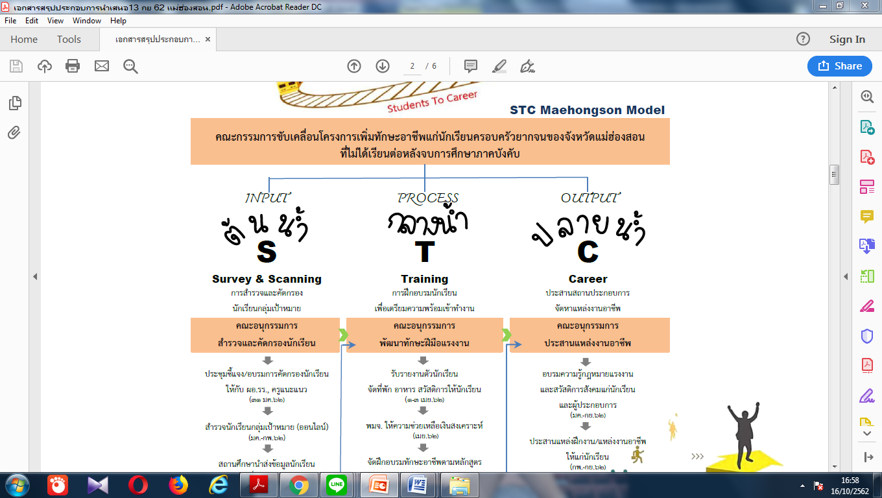
STC Phrae Model
คณะอนุกรรมการและคณะทำงานโครงการเพิ่มทักษะด้านอาชีพแก่นักเรียนครอบครัวยากจนจังหวัดแพร่
ที่ไม่ได้เรียนต่อหลังจบการศึกษาภาคบังคับ
คณะอนุกรรมการเตรียม
ความพร้อมแก่กำลังแรงงาน
คณะอนุกรรมการสำรวจและ
คัดกรองนักเรียนกลุ่มเป้าหมาย
คณะอนุกรรมการพัฒนาทักษะฝีมือแรงงาน
คณะอนุกรรมการจัดหาแหล่งงาน/อาชีพ
คณะอนุกรรมการพัฒนาเครือข่ายการมีส่วนร่วม
สร้างเครือข่ายการแนะแนวอาชีพ
ประชาสัมพันธ์ให้ความรู้ สำรวจและคัดกรองกลุ่มเป้าหมาย
จัดหาแหล่งศึกษาดูงาน
วิเคราะห์ความต้องการของตลาดแรงงาน
ประสานความร่วมมือการจัดการความรู้+การต่อยอดด้านอาชีพ Start Up
พัฒนาหลักสูตร
การฝึกอบรม
จัดหาแหล่งงาน/อาชีพ
ประชุมชี้แจง ผอ. และครูแนะแนวเกี่ยวกับวัตถุประสงค์ ขั้นตอน การดำเนินการโครงการฯ
นำกลุ่มเป้าหมายไปศึกษาดูงานและรับสมัครฝึกอบรม
ช่วยเหลือด้านแหล่งเงินทุน
ดำเนินการจัดฝึกอบรม
รวบรวมและจัดทำข้อมูลสารสนเทศ รายงานผลดำเนินงาน

Slide 11
วาระการประชุมที่ ๔ เรื่องเพื่อพิจารณา
4.1 ความก้าวหน้าการขับเคลื่อนโครงการเพิ่มทักษะด้านอาชีพแก่นักเรียนครอบครัวยากจนจังหวัดแพร่ที่ไม่ได้เรียนต่อหลังจบการศึกษาภาคบังคับ ตามปฏิทินการดำเนินการโครงการฯ

Slide 12
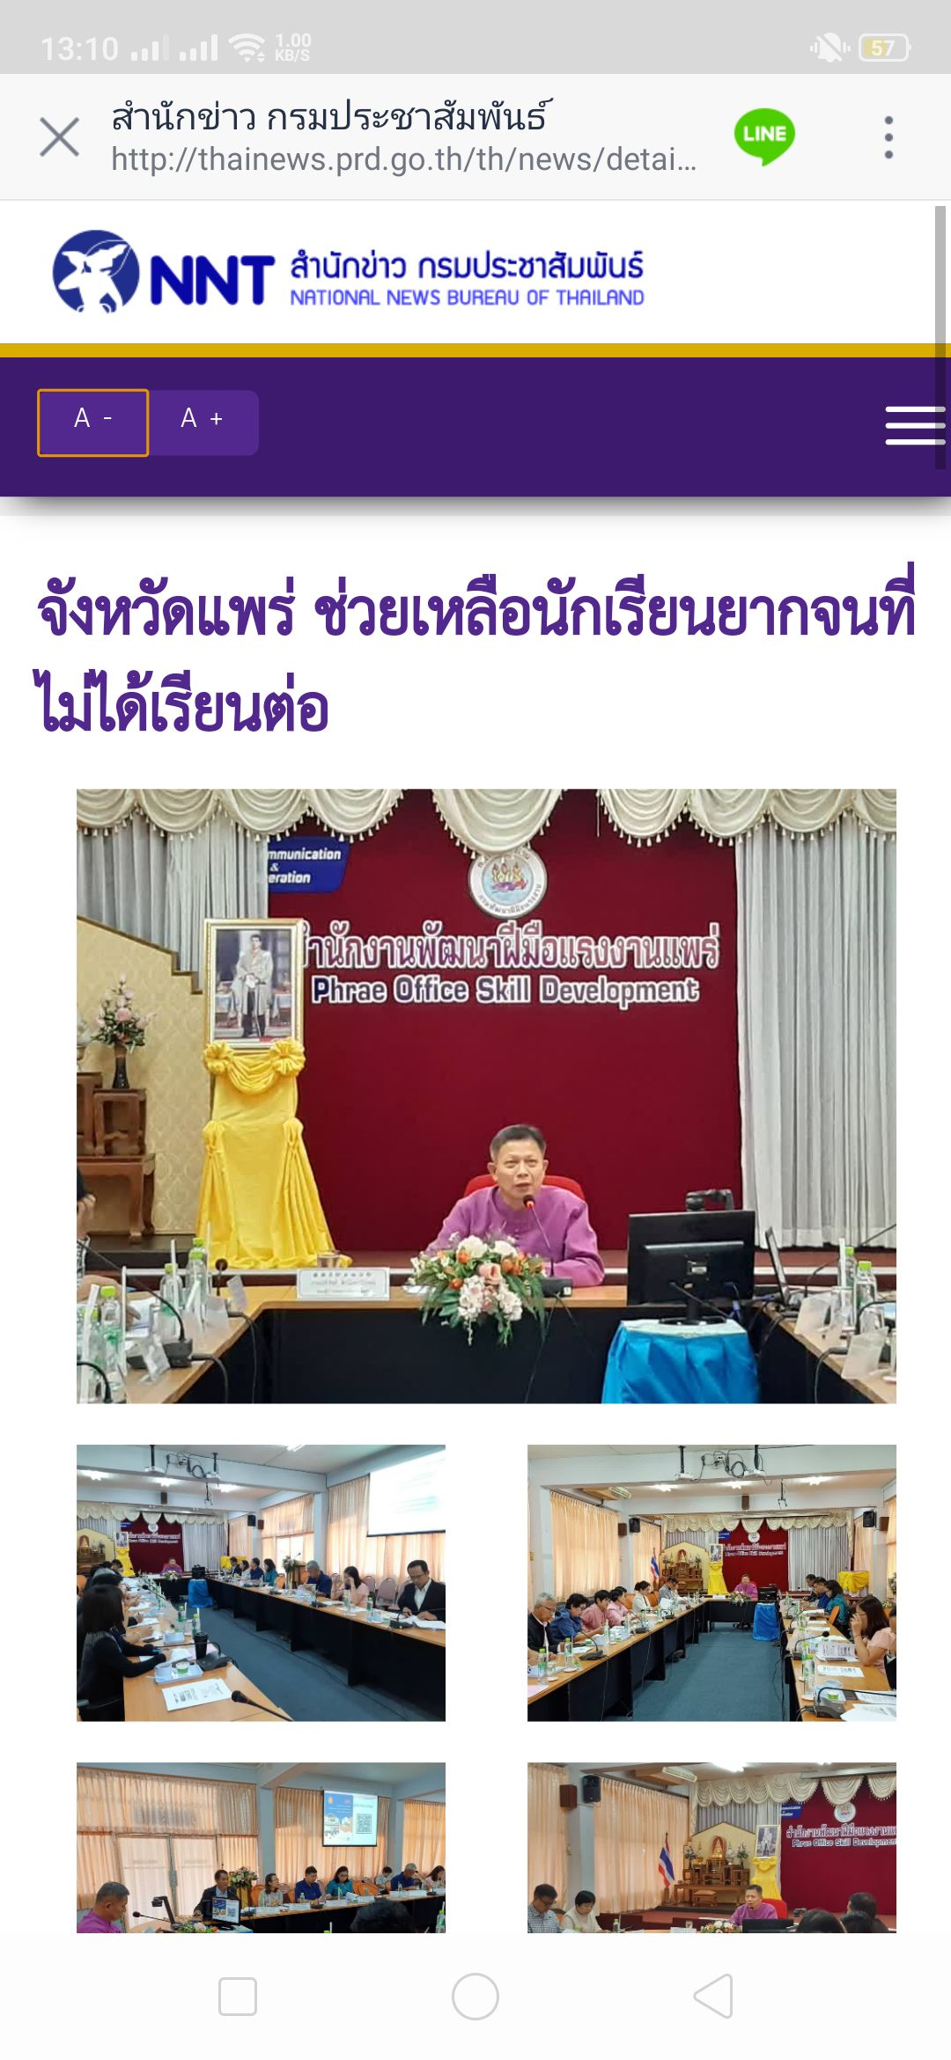

ประชุมคณะกรรมการขับเคลื่อนโครงการเพิ่มทักษะด้านอาชีพแก่นักเรียนครอบครัวยากจนจังหวัดแพร่
ที่ไม่ได้เรียนต่อหลังจบการศึกษาภาคบังคับ
ครั้งที่ 1/2563 วันที่ 22 ตุลาคม 2562 ณ สำนักงานพัฒนาฝีมือแรงงานแพร่
ขั้นตอนที่ 2

Slide 13
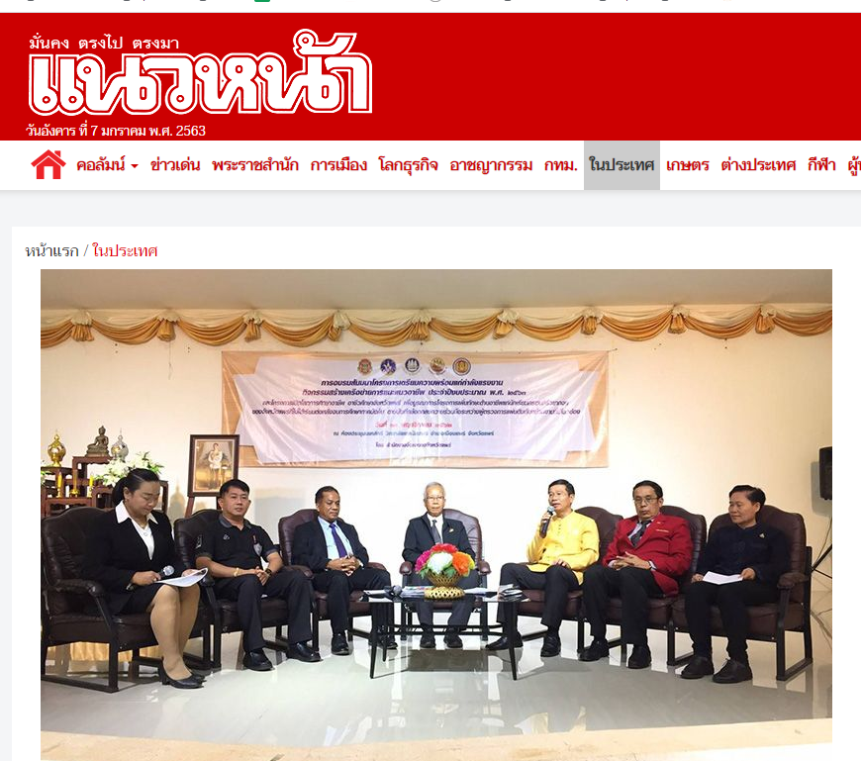
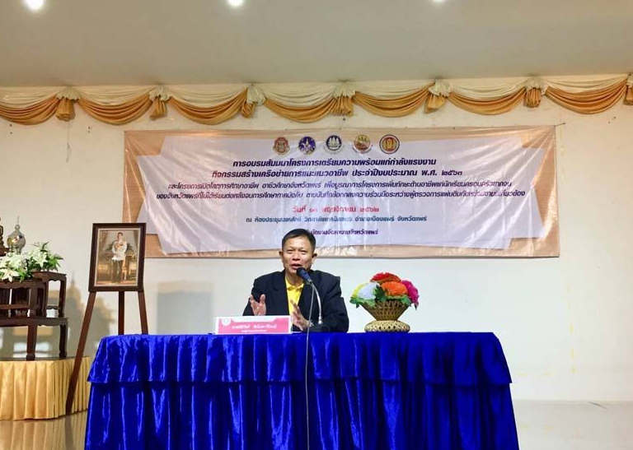

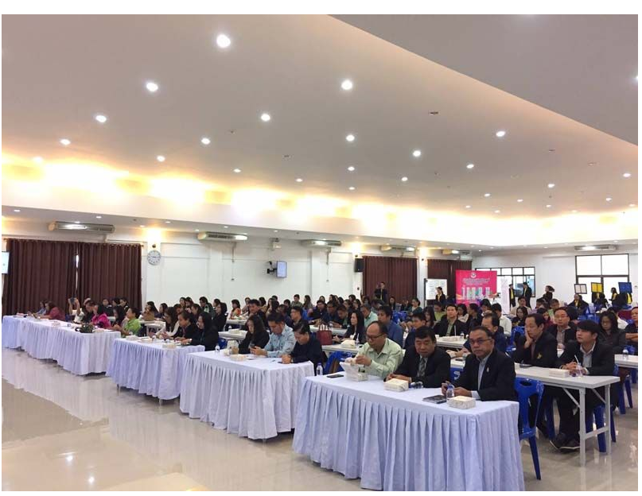
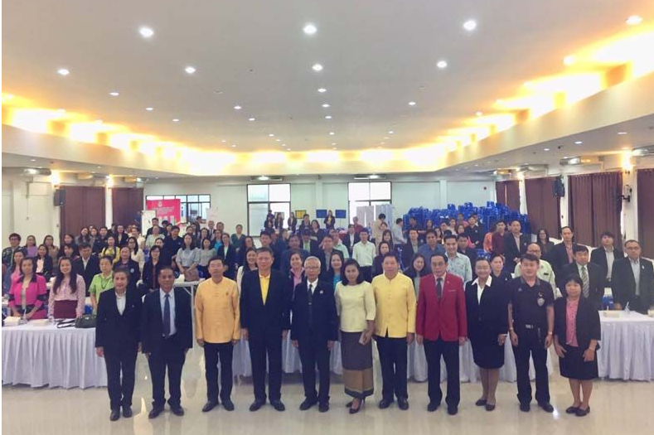
โครงการเตรียมความพร้อมแก่กำลังแรงงาน ประจำปีงบประมาณ พ.ศ.2563 และกิจกรรมสร้างเครือข่ายการแนะแนวอาชีพ” จังหวัดแพร่ โดยบูรณาการร่วมกับโครงการเพิ่มทักษะด้านอาชีพแก่นักเรียนครอบครัวยากจน
ที่ไม่ได้เรียนต่อหลังจบการศึกษาภาคบังคับ
วันที่ 13 พฤศจิกายน 2562 ณ ห้องมเหสักข์ วิทยาลัยเทคนิคแพร่
ขั้นตอนที่ 3

Slide 14

ความก้าวหน้าการดำเนินงานของจังหวัดตามโครงการเพิ่มทักษะด้านวิชาชีพแก่นักเรียนครอบครัวยากจนที่ไม่ได้ศึกษาต่อหลังจบการศึกษาภาคบังคับ
ขั้นตอน | ปฏิทิน
1. การแต่งตั้งคณะกรรมการขับเคลื่อนโครงการฯ เพื่อแต่งตั้งและมอบหมายหน้าที่ความรับผิดชอบให้กับคณะกรรมการขับเคลื่อนโครงการฯ (หน่วยงานรับผิดชอบหลัก สำนักงานพัฒนาฝีมือแรงงานจังหวัด) | ดำเนินการแล้ว
2. การประชุมคณะกรรมการขับเคลื่อนโครงการฯ เพื่อพิจารณา 2.1 จัดทำปฏิทินและกำหนดวันที่ต้องดำเนินการ ได้แก่ การประชุมชี้แจงฯ การศึกษาดูงาน และการเปิดการฝึกอบรม 2.2 เห็นชอบหลักสูตรที่จะเปิดอบรม 2.3 มอบหมายหน่วยงานต้นสังกัดสถานศึกษาจัดทำแบบสอบถามและแบบสรุปฯ | วันที่ 22 ตุลาคม 2562
3. การประชุมชี้แจงผู้อำนวยการโรงเรียนและครูแนะแนว เกี่ยวกับวัตถุประสงค์ ขั้นตอน ปฏิทิน ร่วมกับโครงการเตรียมความพร้อมแก่กำลังแรงงานในกิจกรรมสร้างเครือข่ายการ แนะแนวอาชีพ (หน่วยงานรับผิดชอบหลัก สำนักงานจัดหางานจังหวัด) | วันที่ 13 พฤศจิกายน 2562
4. การสำรวจและจำแนกนักเรียนกลุ่มเป้าหมาย ที่ต้องการฝึกอบรมทักษะอาชีพตามโครงการฯ และสรุปผลฯ ส่งผลให้หน่วยงานที่เกี่ยวข้องต่อไป (หน่วยงานรับผิดชอบหลัก หน่วยงานต้นสังกัดของโรงเรียนและโรงเรียน) | วันที่ 19 ธันวาคม 2562

Slide 15
วาระการประชุมที่ ๔ เรื่องเพื่อพิจารณา (ต่อ)
4.2 การสรุปผลการสำรวจและจำแนกนักเรียนกลุ่มเป้าหมายที่ต้องการฝึกอบรมทักษะอาชีพตามโครงการเพิ่มทักษะด้านอาชีพแก่นักเรียนครอบครัวยากจนจังหวัดแพร่ที่ไม่ได้เรียนต่อหลังจบการศึกษาภาคบังคับ โดยสำนักงานศึกษาธิการจังหวัดแพร่

Slide 16
วาระการประชุมที่ ๔ เรื่องเพื่อพิจารณา (ต่อ)
สำนักงานปลัดกระทรวงศึกษาธิการได้ดำเนินการประมวลผลข้อมูลนักเรียนที่จบการศึกษาภาคบังคับแล้วไม่ได้เรียนต่อทั่วประเทศทุกสังกัดแยกเป็นรายจังหวัดในปีการศึกษา ๒๕๖๑ จากระบบฐานข้อมูลกลางของกระทรวงเพื่อเตรียมข้อมูลสำหรับการขยายผลการดำเนินงานในปีถัดไป ซึ่งจังหวัดแพร่ ปรากฏข้อมูลดังนี้
จำนวนนักเรียนที่จบมัธยมศึกษาปีที่ ๓ (คน) | จำนวนนักเรียนที่เรียนต่อมัธยมศึกษาปีที่ ๔ (คน) | จำนวนนักเรียนที่เรียนต่ออาชีวศึกษา (คน) | จำนวนนักเรียนที่ไม่ได้เรียนต่อหลังจบการศึกษาภาคบังคับ (คน)
3,962 | 2,355 | 1,246 | 361

Slide 17
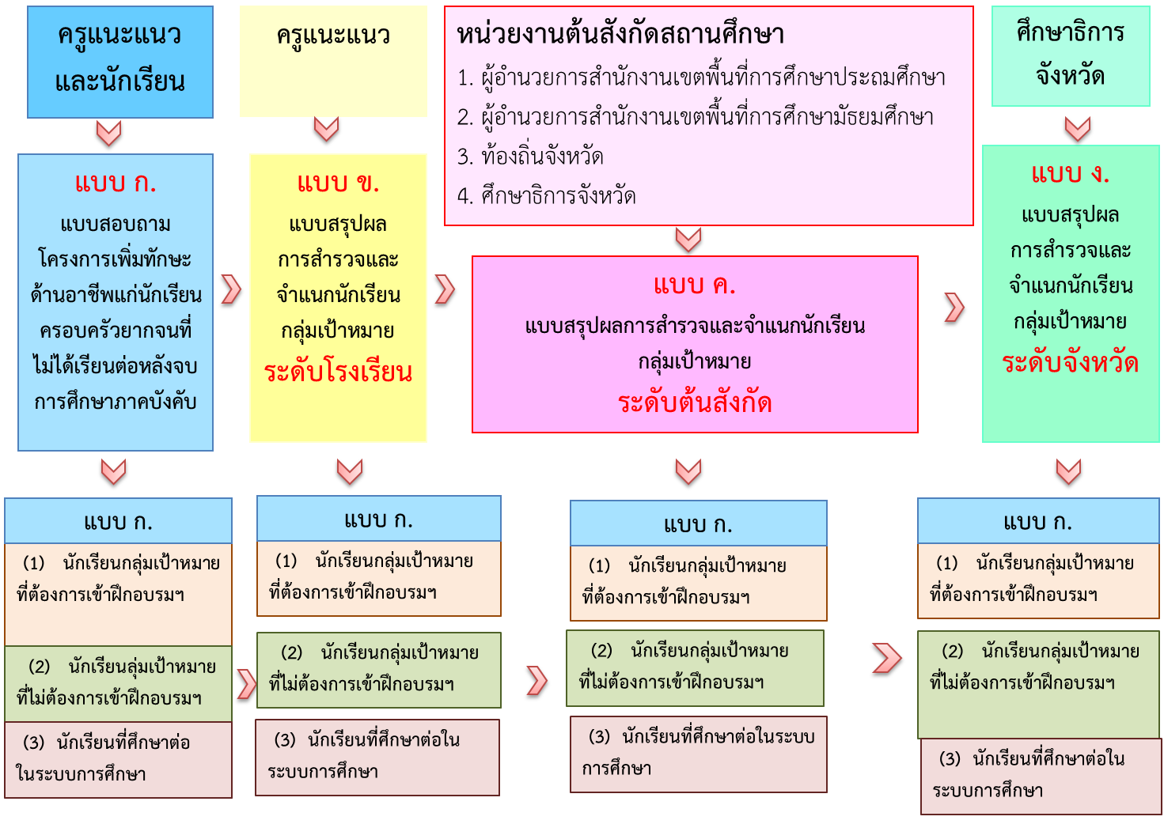
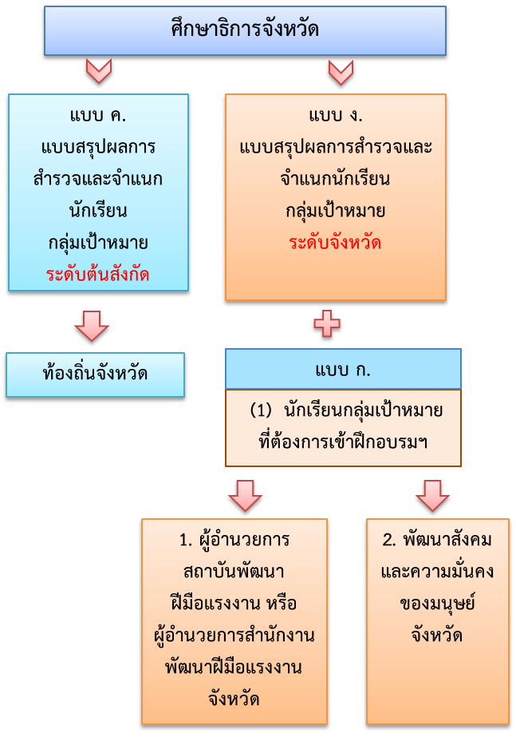
สรุปผังขั้นตอนการสำรวจและสรุปผลนักเรียนกลุ่มเป้าหมาย

Slide 18
ตารางสรุปผลการสำรวจ (แบบ ง.)
หน่วยงานต้นสังกัด | นักเรียนที่ไม่ศึกษาต่อ ในระบบใด ๆ (1) |  | นักเรียนที่จะศึกษาต่อ ในระบบ กศน. (2) |  | รวมจำนวนนักเรียน ที่ไม่ศึกษาต่อ (3) (1.1) + (1.2) + (2.1) + (2.2) | นักเรียนที่ จะศึกษาต่อในระบบ (4) | รวมจำนวนนักเรียนทั้งสิ้น* (5) (3) + (4)
 | เข้าร่วมโครงการฯ (1.1) | ไม่เข้าร่วมโครงการฯ (1.2) | เข้าร่วมโครงการฯ (2.1) | ไม่เข้าร่วมโครงการฯ (2.2)
1. สำนักงานเขตพื้นที่
การศึกษาประถมศึกษา
แพร่ เขต 1 . | 0 | 2 | 2 | 99 | 1 | 101 | 103
แพร่ เขต 2 | 0 | 0 | 4 | 0 | 4 | 0 | 4
2. สำนักงานเขตพื้นที่
การศึกษามัธยมศึกษา
เขต 37 | 6 | 4 | 4 | 3 | 17 | 2,415 | 2,432
3. ท้องถิ่นจังหวัด | 0 | 0 | 0 | 0 | 0 | 0 | 0
4. ศึกษาธิการจังหวัด | 0 | 0 | 0 | 0 | 0 | 32 | 32
รวมทั้งสิ้น | 6 | 6 | 10 | 102 | 22 | 2,516 | 2,571
สรุป
จำนวนนักเรียนที่ต้องการเข้าฝึกอบรมทักษะอาชีพตามโครงการฯ 16 คน
จำนวนนักเรียนที่ไม่ต้องการเข้าฝึกอบรมทักษะอาชีพตามโครงการฯ 108 คน
จำนวนนักเรียนที่จะศึกษาต่อในระบบ 16 คน

Slide 19
วาระการประชุมที่ ๔ เรื่องเพื่อพิจารณา (ต่อ)
4.3 การมอบหมายให้หน่วยงานที่เกี่ยวข้องดำเนินการตามปฏิทินที่จังหวัดต้องดำเนินการในขั้นตอนต่อไป ได้แก่
1) การพิจารณาให้การสนับสนุนเงินสงเคราะห์ครอบครัวผู้มีรายได้น้อยและไร้ที่พึ่ง/เงินสมทบกองทุนคุ้มครองเด็ก (ขั้นตอนที่ ๕)
2) การกำหนดวันเวลาในการนำนักเรียนกลุ่มเป้าหมายไปศึกษาดูงานที่สำนักงานพัฒนาฝีมือแรงงานแพร่ (ขั้นตอนที่ ๖)
และความร่วมมือภาคเอกชน/ตลาดแรงงานเพื่อรองรับนักเรียนหลังจบการฝึกทักษะแล้วเข้าฝึกงานและบรรจุงาน
3) การพิจารณาหลักสูตรการฝึกอบรมทักษะด้านอาชีพ (หลักสูตรเตรียมเข้าทำงาน)

Slide 20
3) หลักสูตรที่เหมาะสมกับความต้องการของตลาดแรงงานในพื้นที่
สำนักงานพัฒนาฝีมือแรงงานแพร่ ได้รับมอบหมายให้ทำหน้าที่เป็นหน่วยฝึก และมีความพร้อมที่จะดำเนินการฝึกอาชีพให้กับนักเรียนครอบครัวยากจนที่ไม่ได้เรียนต่อหลังจบการศึกษาภาคบังคับตามความสนใจ โดยมีหลักสูตรฝึกเตรียมเข้าทำงานที่เหมาะสมกับความต้องการของตลาดแรงงาน รวมทั้งมีความพร้อมในด้านสถานที่ บุคลากร วัสดุ ครุภัณฑ์ ที่จะสามารถดำเนินการฝึกแจ้งในแบบสอบถามความต้องการให้กับกลุ่มเป้าหมาย (แบบ ก.) ได้แก่
1. ช่างซ่อมรถจักรยานยนต์ (560 + 280 ชั่วโมง)
2. ช่างไฟฟ้าภายในอาคาร (560 + 280 ชั่วโมง)
3. ช่างตัดเย็บเสื้อผ้าสตรี (560 + 280 ชั่วโมง)
4. ช่างไม้เครื่องเรือน (560 + 280 ชั่วโมง)
5. อื่น ๆ (ระบุ) ......................................................
** โดยแต่ละหลักสูตรจะฝึกประมาณ 20 คนต่อรุ่น ฝึกในสำนักงานพัฒนาฝีมือแรงงาน จำนวน 4 เดือน (560 ชั่วโมง) และฝากฝึกในสถานประกอบกิจการ 2 เดือน (280 ชั่วโมง)

Slide 21
วาระการประชุมที่ ๔ เรื่องเพื่อพิจารณา (ต่อ)
4.4 การมอบหมายให้ท้องถิ่นจังหวัดทำหนังสือถึงองค์กรปกครองส่วนท้องถิ่น (อปท.) เพื่อซักซ้อมทำความเข้าใจเกี่ยวกับโครงการฯ และขอความร่วมมือในการสนับสนุนและมีส่วนร่วมในการดำเนินกิจกรรมต่างๆ ที่เกี่ยวกับโครงการฯ เช่น การสนับสนุนการเดินทางให้กับครูและนักเรียนกลุ่มเป้าหมาย ในกิจกรรมการนำนักเรียนกลุ่มเป้าหมายมาดูงาน และนำนักเรียนกลุ่มเป้าหมายมาเข้าฝึกอบรมที่สำนักงานพัฒนาฝีมือแรงงานแพร่

Slide 22

วาระการประชุมที่ ๕ เรื่องอื่นๆ
5.1.........................................................................................................
..................................................................................................................
5.2 ........................................................................................................
..................................................................................................................
Notes:
22

